Slide 1
Measuring magnetic field texture in correlated electron systems under extreme conditions King Yau Yip,Kin On Ho,King Yiu Yu,Yang Chen,Wei Zhang,S. Kasahara,Y.Mizukami, T. Shibauchi,Y Matsuda,Swee K .Goh,Sen Yang SCIENCE 13 Dec 2019 Vol 366, Issue 6471 pp. 1355-1359 極限環境下における相関電子系中の磁場構造の測定
松川・谷口研究室 s0319007 上野智也

Slide 2
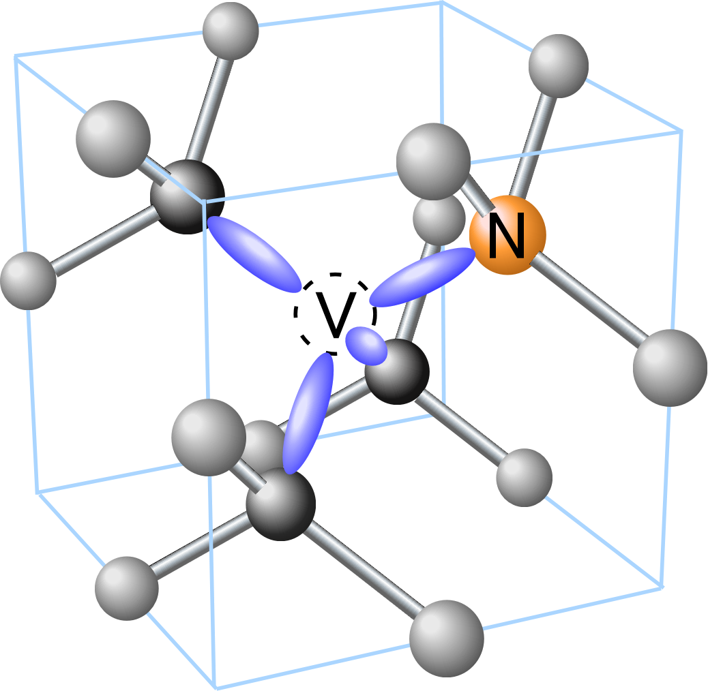
序論
ダイヤモンド窒素空孔中心
ダイヤモンド結晶中の複合欠陥の一つであり、不純物原子である窒素と空孔が隣り合うことで形成される原子レベルの構造体。
分裂した電子スピン準位を持ち、その利用によって高感度な計測が可能となる。
図1:ダイヤモンド窒素空孔中心(Nが窒素Vが空孔その他
は炭素)
引用元:http://mizuochilab.kuicr.kyoto-
u.ac.jp/research.html

Slide 3
序論

